Slide 1
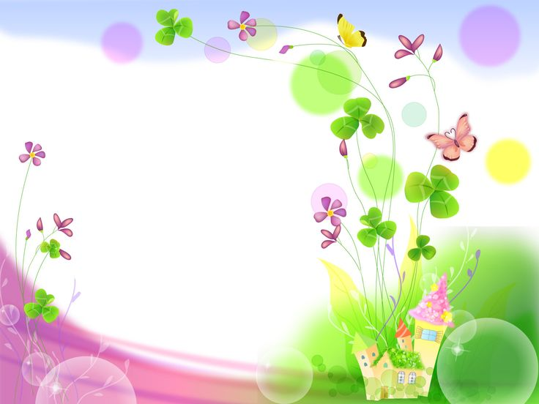
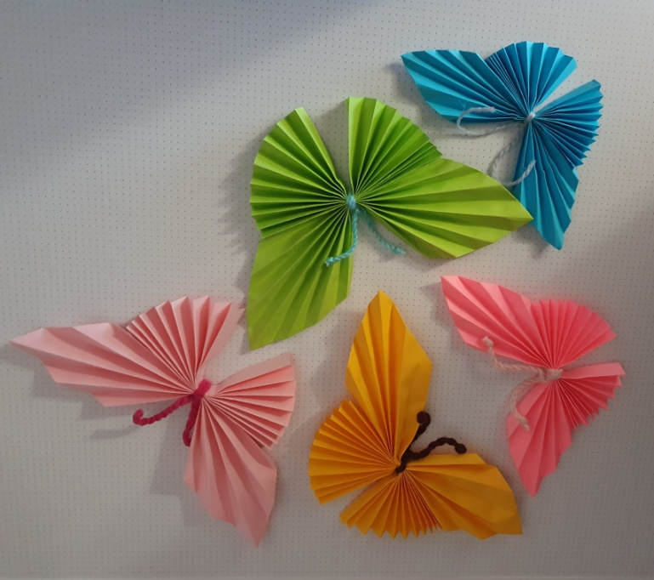
Муниципальное бюджетное учреждение дополнительного образования «Центр дополнительного образования
БАБОЧКИ Техника- оригами
 | Педагог дополнительного образования ВКК Огнева Татьяна Вячеславовна
2022 Нижняя Тура

Slide 2
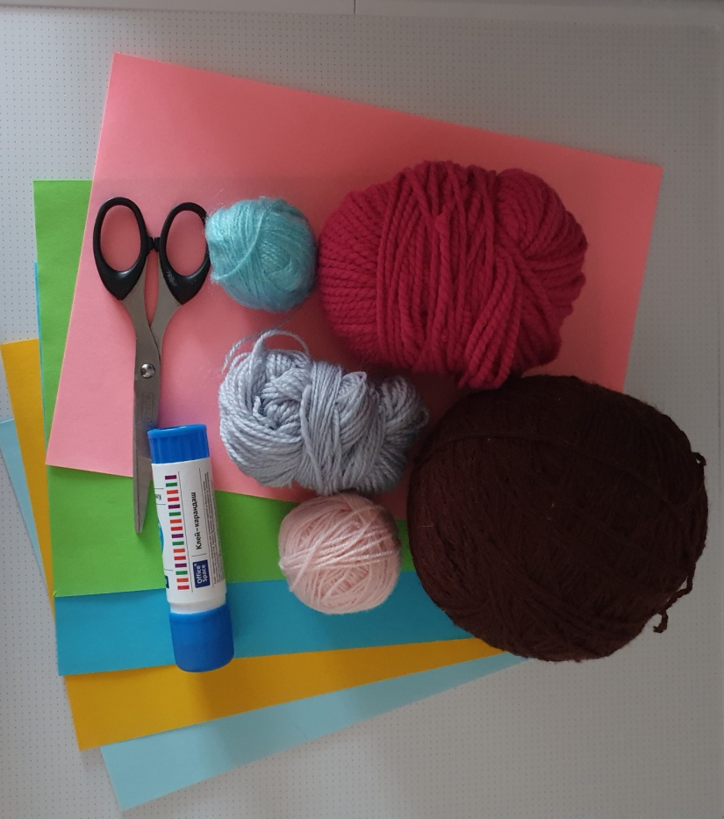
Всем привет! На улице ранняя весна, природа просыпается, но красок за окном не хватает. Может, добавим красок в свою комнату? Пусть стайка бабочек поднимет нам настроение.
Для работы нам понадобятся: Несколько листов цветной бумаги; Нитки или проволока; Ножницы; Клей

Slide 3
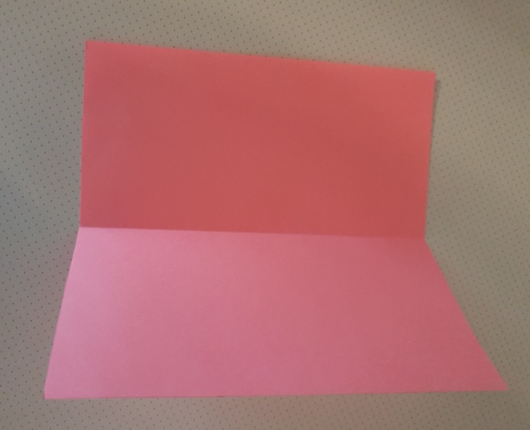
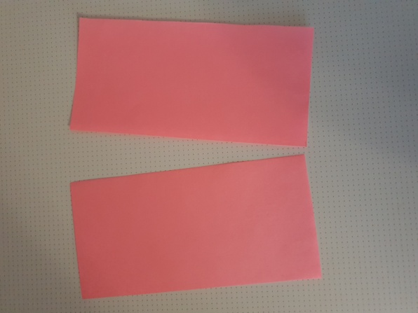
Из листа бумаги вырезать квадрат. У моего стороны по 17 см
Разделить квадрат пополам

Slide 4
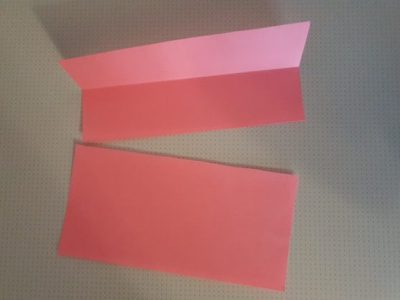
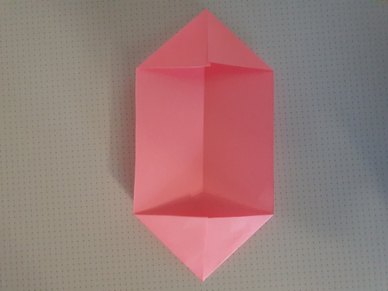
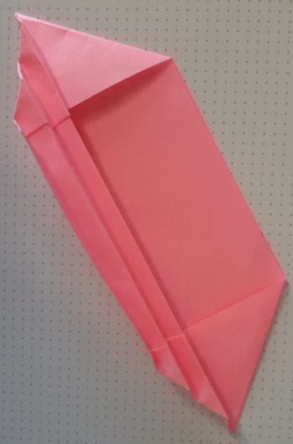
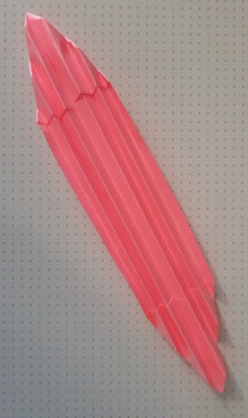
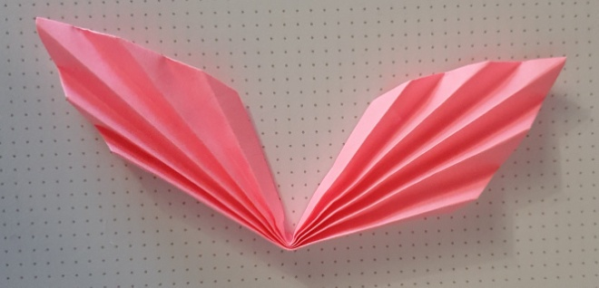
Сделаем большие крылышки
Одну половину квадрата надо разделить вдоль пополам
Согнуть уголки к центральной линии
Собрать деталь в гармошку
Согнуть деталь пополам

Slide 5
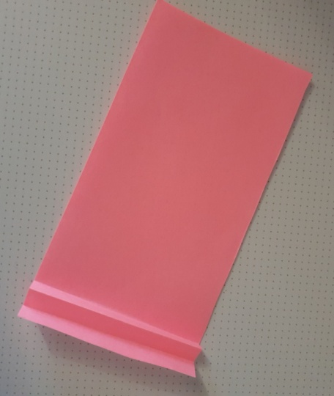
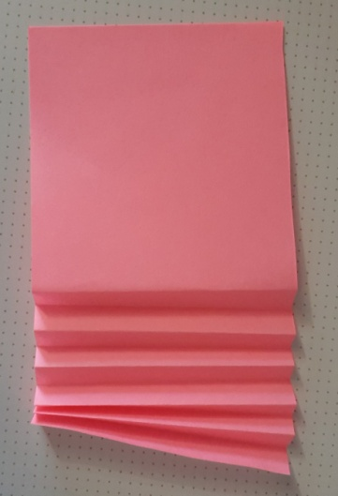
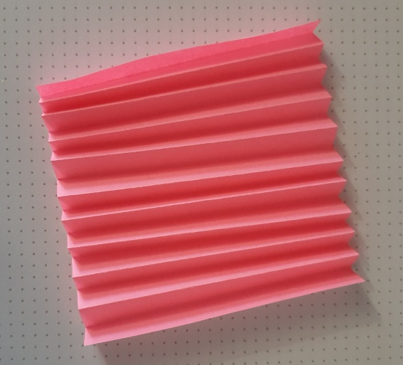
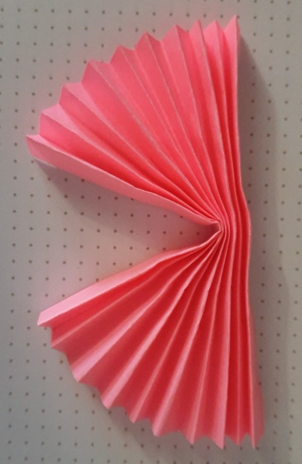
А сейчас сделаем маленькие крылышки.
Соберем деталь в гармошку
Согнем гармошку пополам

Slide 6
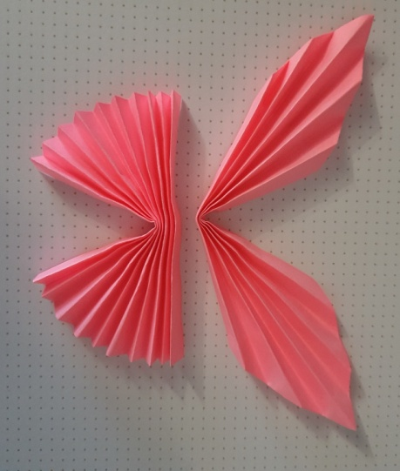
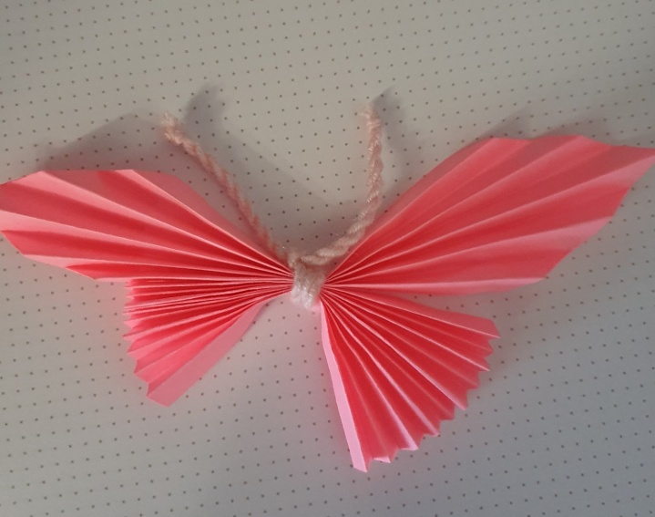
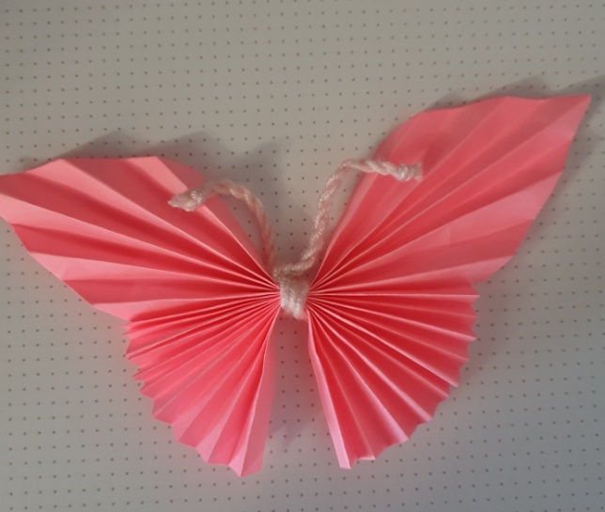
Соединяем детали
Скрепляем их нитью, которая будет играть роль тельца и усиков. Чтобы усики держали форму- смочите их клеем ПВА
Крылышки расправляем. При необходимости склеиваем между собой

Slide 7
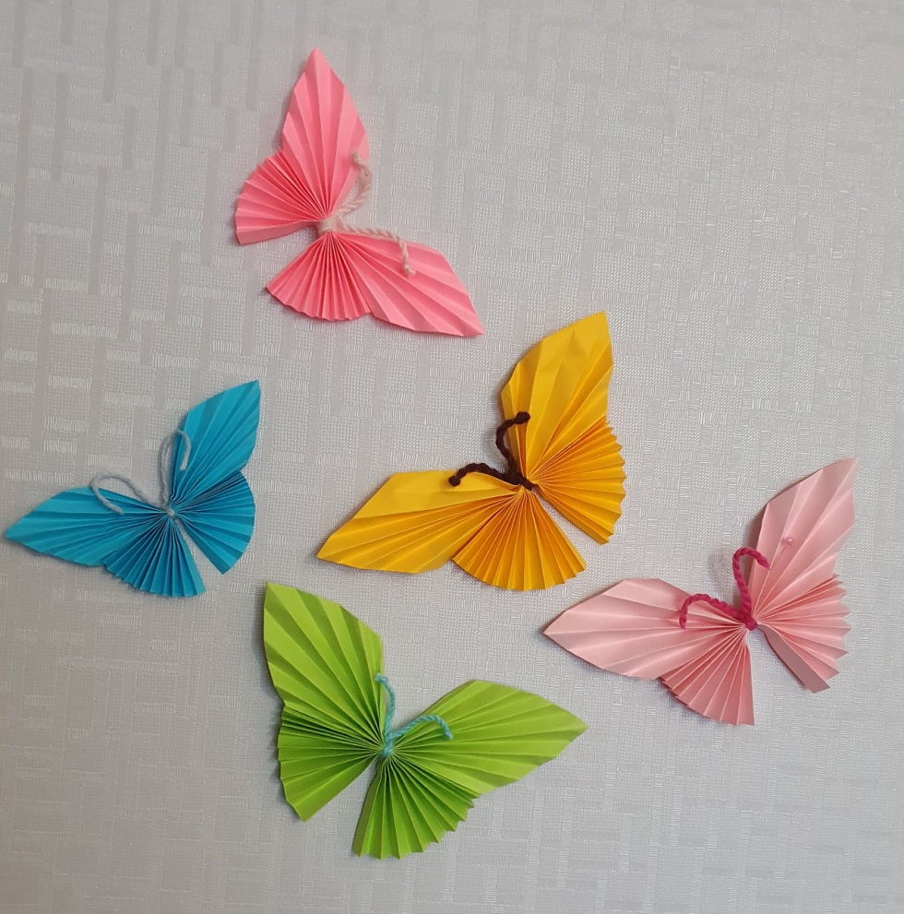
Вот и полетела моя стайка бабочек украшать мир.
А у вас тоже красиво получилось?

